Slide 1
네트워크 프로그래밍 과제_1
휴먼지능정보공학과
202210829
김진석

Slide 2
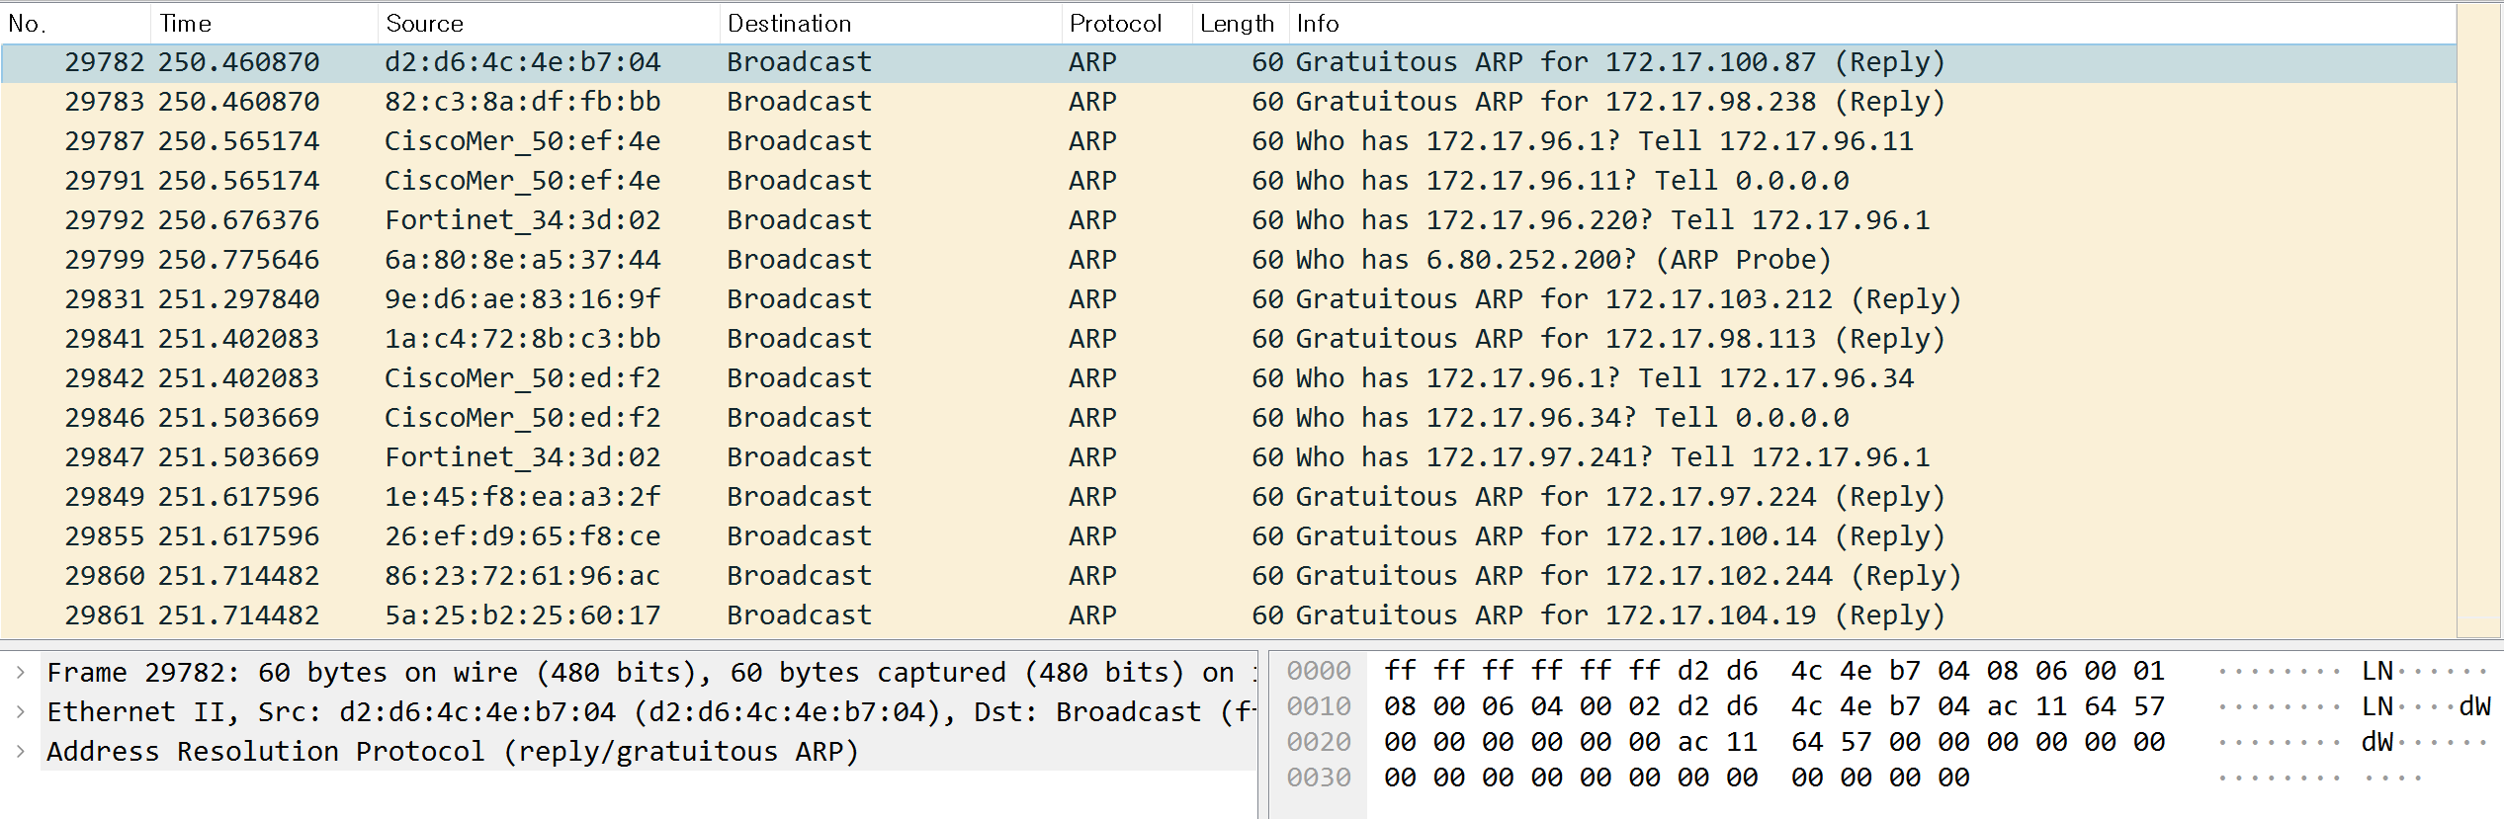
01. Wireshark 화면을 capture해서 Packet list window, Packet details window, Packet byte window를 명시하라.
Packet list window
Packet details window
Packet byte window

Slide 3
02. ARP packet을 capture하고 강의노트에 설명된 바를 참고해서 Layer구조를 설명하라.

Slide 4
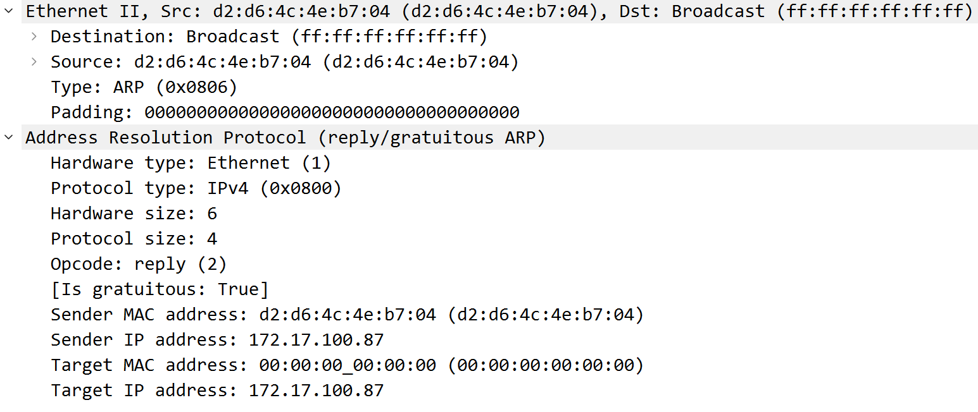
03. 각 Layer별 프로토콜의 이름을 명시하라.
데이터 링크 계층, 2 layer => Ethernet
네트워크 계층, 3 layer => ARP

Slide 5
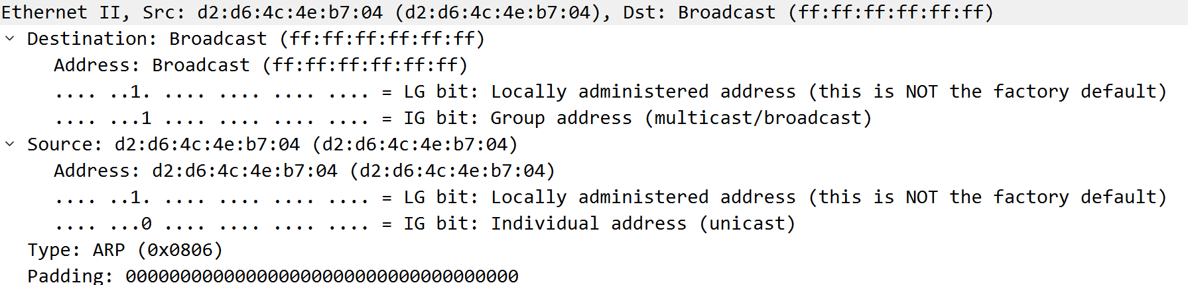
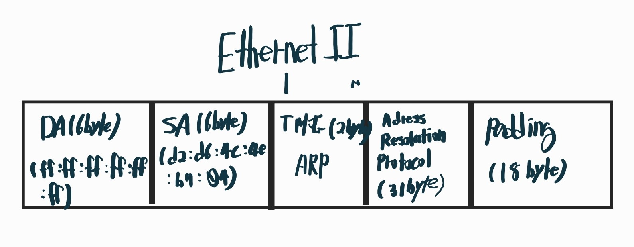
04. Encapsulation 구조를 명시하라. (각 layer별 protocol의 Header field의 명칭과 byte단위 길이를 명시하라. 그림으로 표현하는 것을 권장한다.)

Slide 6
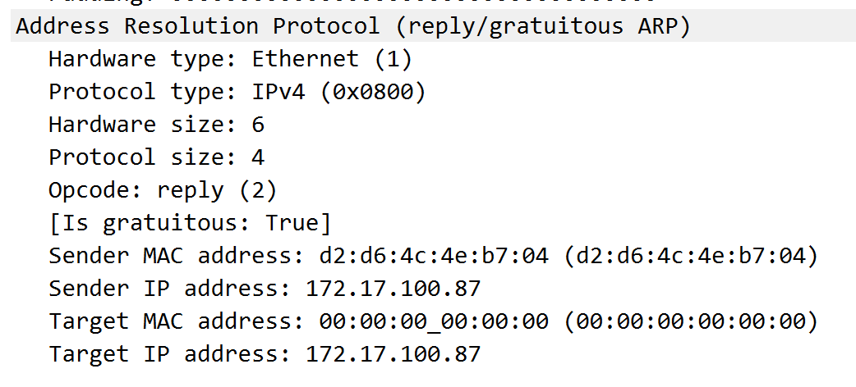
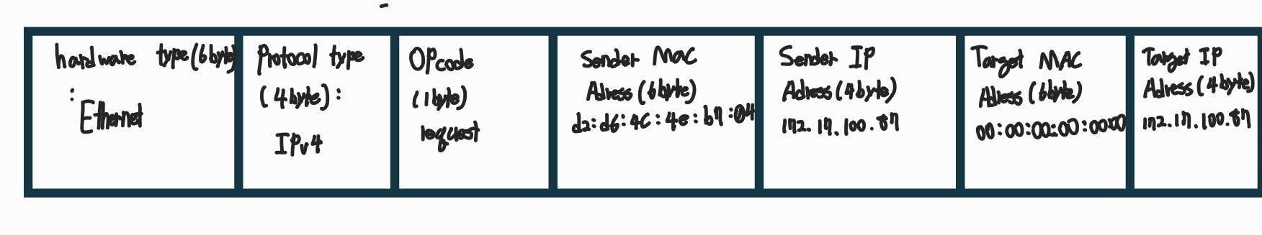

Slide 7
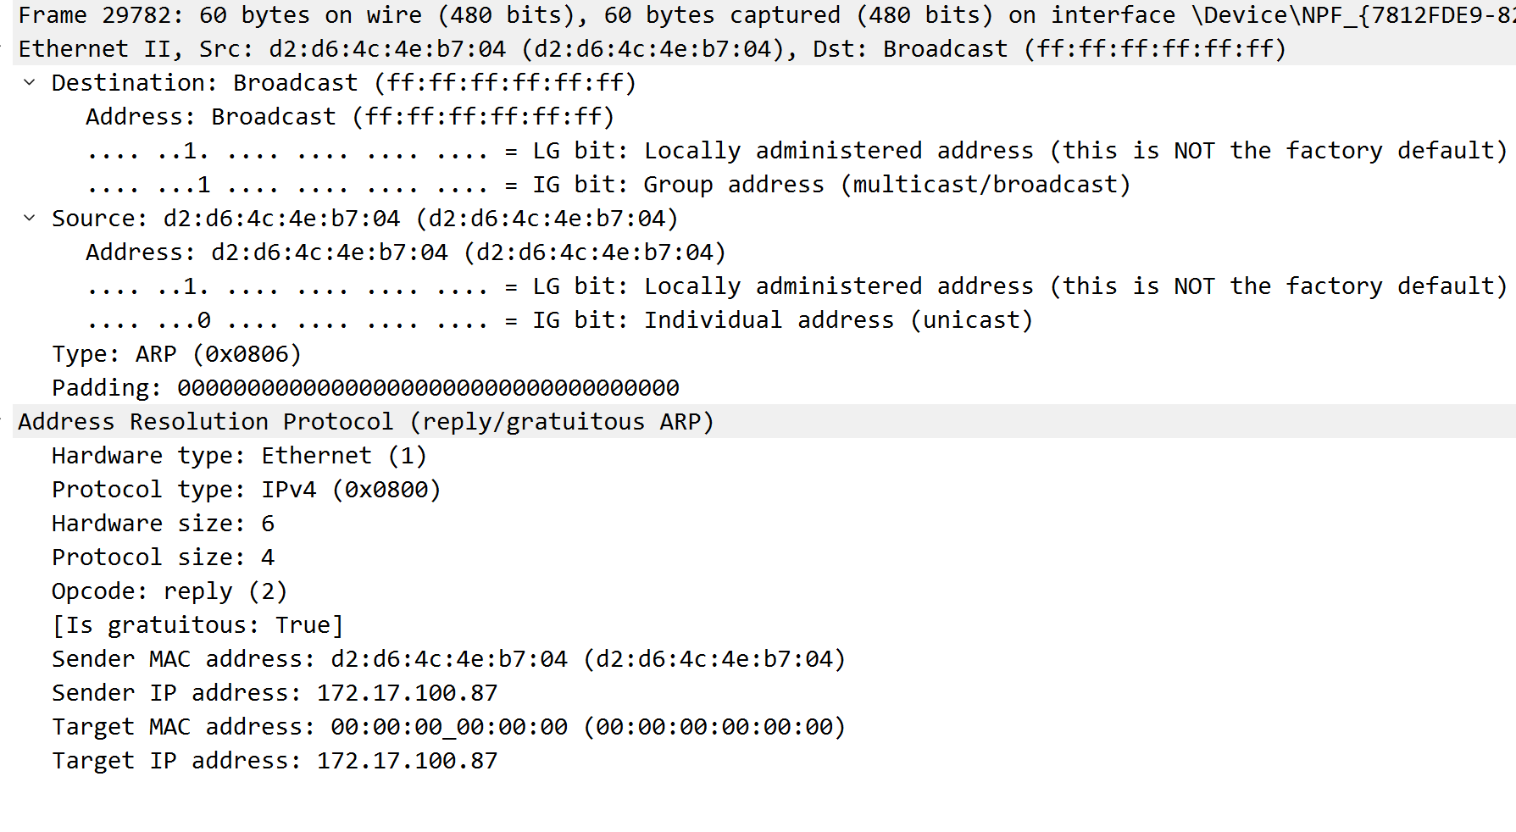
Ethernet II DA(2 layer) ff:ff:ff:ff:ff:ff
Ethernet II SA(2 layer) d2:d6:4c:4e:b7:04
3계층 ARP packet 에는 DA와 SA가 없음

Slide 8
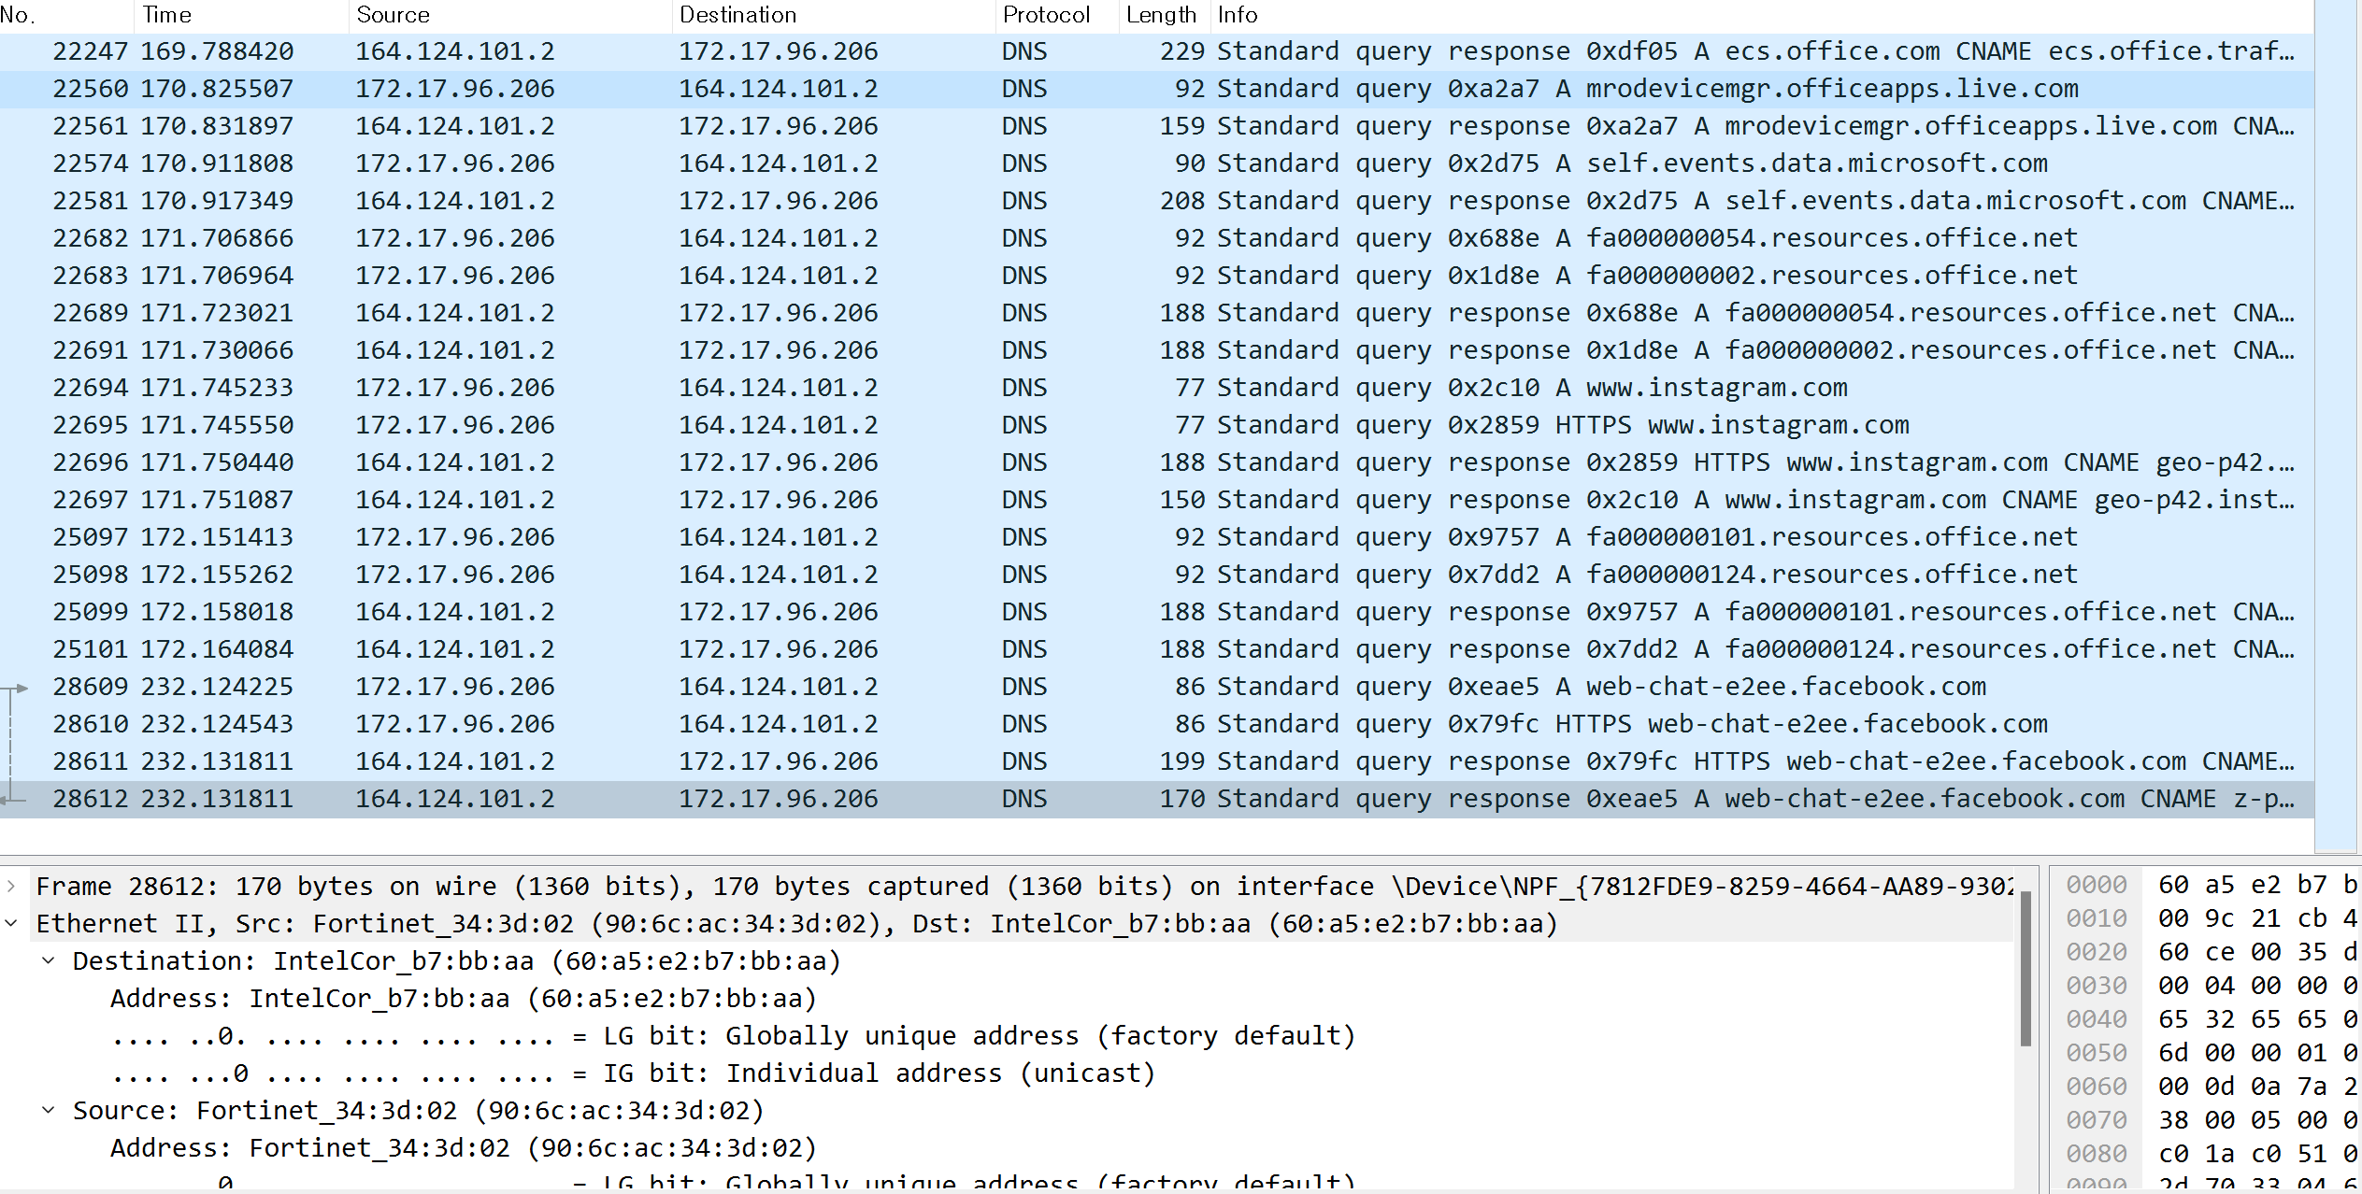
05. DNS packet을 capture하고 Layer 구조를 설명하라.

Slide 9
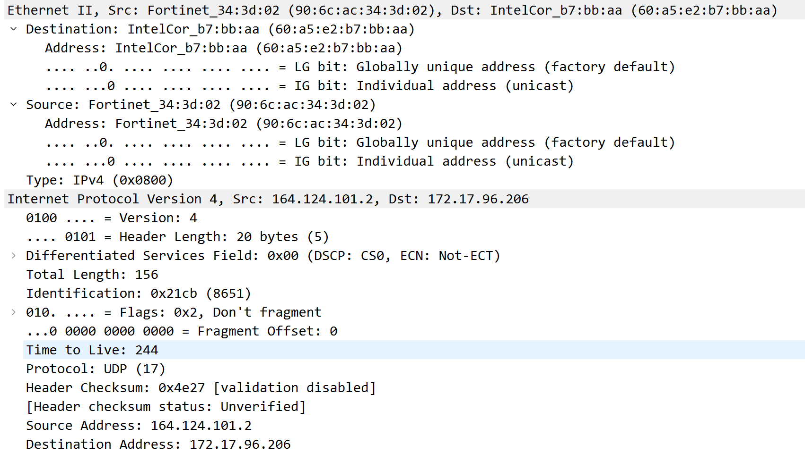
데이터 링크 계층 layer 2
Ethernet II
DA : 60:a5:e2:b7:bb:aa
SA : 90:6c:ac:34:3d:02
네트워크 계층 layer 3
IPv4
IP DA : 172.17.96.206
IP SA : 164.124.101.2

Slide 10
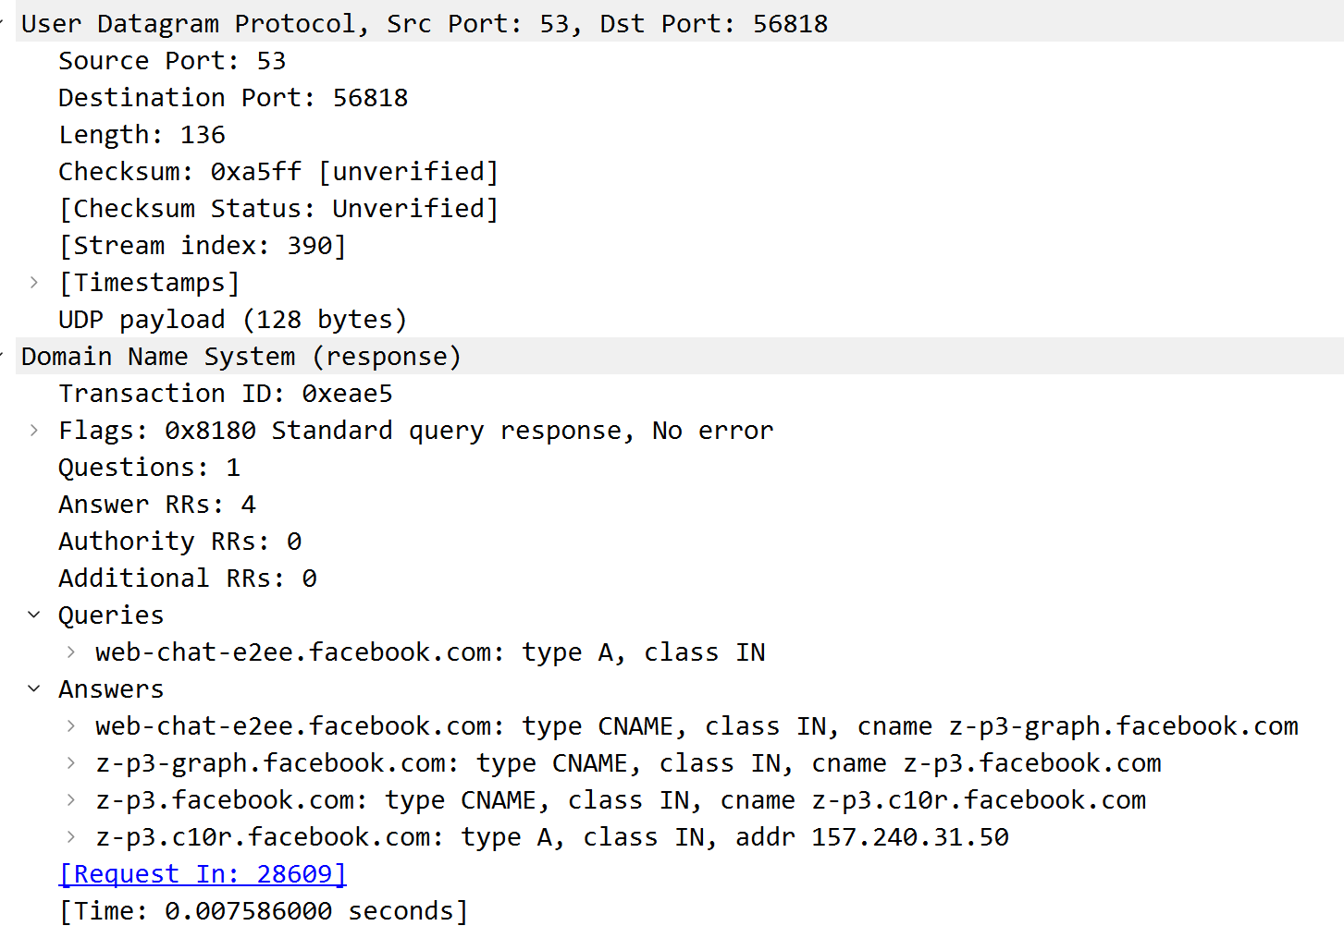
전송 계층 layer 4
UDP
응용 계층 layer 5
DNS

Slide 11
